Slide 1


EXIT
MAZE CHEMISTRY
FOR ELECTROLYTE AND NON ELECTROLYTE SOLUTION
MENU

Slide 2


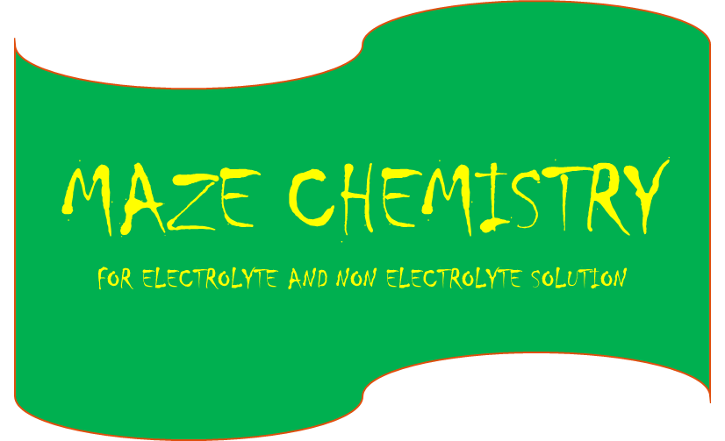




KI Dan KD
Teori Dasar
Petunjuk Bermain
Profil Pengembang
start

Slide 3

KOMPETENSI INTI
KD DAN INDIKATOR
TUJUAN PEMBELAJARAN
Back

Slide 4
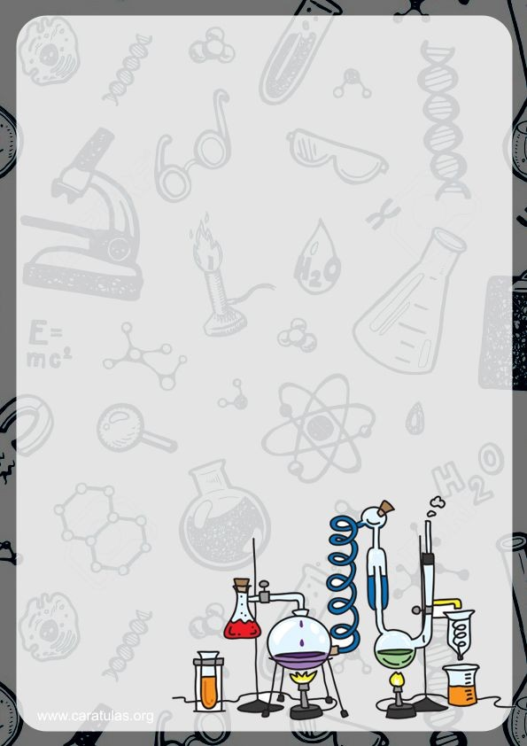

Kompetensi Inti
KI 1 Menghayati dan mengamalkan ajaran agama yang dianutnya.
KI 2 Menghayati dan mengamalkan perilaku jujur, disiplin, tanggung jawab, peduli (gotong royong kerjasama, toleran, damai), santun, responsif dan proaktif, dan menunjukan sikap sebagai bagian dari solusi atas berbagai permasalahan dalam berinteraksi secara efektif dengan lingkungan sosial dan alam serta dalam menempatkan diri sebagai cerminan bangsa dalam pergaulan dunia.
KI 3 Memahami, menerapkan, dan menganalisis pengetahuan faktual, konseptual, prosedural, dan metakognitif berdasarkan rasa ingin tahunya tentang ilmu pengetahuan, teknologi, seni, budaya, dan humaniora dengan wawasan kemanusiaan, kebangsaan, kenegaraan, dan peradaban terkait penyebab fenomena dan kejadian, serta menerapkan pengetahuan prosedural pada bidang kajian yang spesifik sesuai dengan bakat dan minatnya untuk memecahkan masalah.
KI 4 Mengolah, menalar, dan menyaji dalam ranah konkret dan ranah abstrak terkait dengan pengembangan dari yang dipelajarinya di sekolah secara mandiri, bertindak secara efektif dan kreatif, serta mampu menggunakan metoda sesuai kaidah keilmuan.
back

Slide 5

Kompetensi Dasar
3.5 Menganalisis sifat larutan elektrolit dan larutan non elektrolit berdasarkan
daya hantar listriknya
Indikator
3.5.1 Menjelaskan pengertian larutan elektrolit dan non elektrolit
3.5.2 Menganalisis sifat larutan elektrolit dan non elektrolit berdasarkan daya hantar listriknya
3.5.3 Membedakan larutan elektrolit kuat dan elektrolit lemah
3.5.4 Mengelompokkan larutan ke dalam larutan elektrolit dan non elektrolit berdasarkan sifat
hantaran listriknya
back

Slide 6
Tujuan Pembelajaran
Setelah melakukan kegiatan belajar mengajar, siswa dapat menjelaskan pengertian larutan elektrolit dan non elektrolit dengan tepat
Setelah melakukan kegiatan belajar mengaja, siswa dapat menganalisis sifat larutan elektrolit dan non elektrolit berdasarkan daya hantar listriknya secara tepat
Setelah melakukan kegiatan belajar mengajar, siswa dapat membedakan larutan elektrolit kuat dan elektrolit lemah dengan tepat
Setelah melakukan kegiatan belajar mengajar, siswa dapat menggelompokkan larutan ke dalam larutan elektrolit dan non elektrolit berdasarkan sifat hantaran listriknya secara tepat
back

Slide 7
PENGERTIAN LARUTAN
LARUTAN NON ELEKTROLIT
LARUTAN ELEKTROLIT, ELEKTROLIT KUAT DAN LEMAH
DERAJAT IONISASI
HUBUNGAN SIFAT ELEKTROLIT DENGAN IKATAN KIMIA
APLIKASI ELEKTROLIT DALAM KEHIDUPAN SEHARI-HARI
DAFTAR PUSTAKA
Back

Slide 8
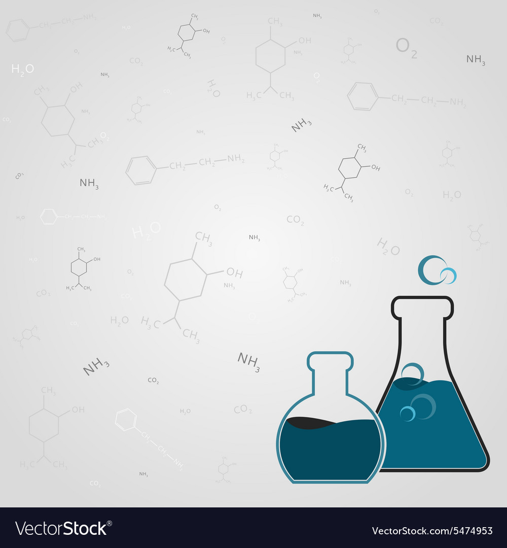

Teori Dasar
Pengertian Larutan
Larutan merupakan campuran homogen yang terdiri dari dua atau lebih zat dalam komposisi yang bervariasi. Zat yang jumlahnya lebih sedikit disebut zat terlarut, sedangkan zat yang jumlahnya lebih banyak disebut pelarut. Contoh larutan yaitu larutan gula, dimana air sebagai pelarutnya dan gula sebagai zat terlarutnya. Berdasarkan daya hantar listriknya, larutan dapat dibedakan menjadi 2 yaitu larutan elektrolit dan non elektrolit.
back

Slide 9
Teori Dasar
Larutan Elektrolit
Larutan elektrolit adalah larutan yang dapat menghantarkan arus listrik. Zat elektrolit di dalam larutannya akan terionisasi menjadi partikel-partikel yang bermuatan listrik yang disebut dengan ion. Ketika zat larut dalam air, ion-ion yang tadinya terikat kuat dalam zat padatnya akan lepas dan melayang-layang di dalam larutan. Maka senyawa telah terionisasi. Oleh karena adanya ion-ion bebas inilah yang menyebabkan larutan elektrolit dapat menghantarkan arus listrik. Contoh larutan elektrolit yaitu NaCl, NaOH, HCl, HCN, H₂S, HNO₃, dll. Larutan elektrolit dibagi menjadi 2 yaitu larutan elektrolit kuat dan larutan elektrolit lemah.
back
next

Slide 10
Teori Dasar
Larutan Elektrolit Kuat
Larutan elektrolit kuat adalah larutan yang dapat menghantarkan listrik dengan baik, karena mengalami ionisasi sempurna. Dimana semua zat yang dimasukkan ke dalam pelarut akan berubah menjadi ion-ionnya. Karena banyaknya ion-ion yang terbentuk maka daya hantar listriknya kuat. Contoh larutannya yaitu NaCl, HCl, HBr, KBr, NaOH, KOH, H₂SO₄, CaSO₄, dll. Reaksi yang sempurna ditandai dengan →, maka persamaan reaksinya:
HCl₍s₎ → H⁺₍aq₎ + Cl⁻₍aq₎
Misalnya 1 mol HCl dalam larutan akan menghasilkan 1 mol ion H⁺ dan 1 mol Cl⁻. Ketika diuji dengan alat uji elektrolit, larutan menghasilkan nyala lampu yang terang dan muncul gelembung gas yang banyak.
next
back

Slide 11
Teori Dasar
Larutan Elektrolit Kuat
Pada larutan HCl ketika sumber listrik dinyalakan, molekul HCl akan terurai sempurna menjadi ion H⁺ dan ion Cl⁻. Ion-ion negatif (anion) pada Cl⁻ akan bergerak ke elektroda positif untuk melepaskan elektron. Sedangkan ion-ion positif (kation) pada H⁺ akan bergerak ke elektroda negatif untuk menerima elektron. ion-ion negatif (anion) pada Cl⁻ ini karena kelebihan elektron akan melepaskan elektronnya melalui elektroda membentuk gas Cl₂. Kemudian elektron dialirkan dan diteruskan ke kutub positif baterai lalu ke kutub negatif baterai. Setelah itu elektron diteruskan ke elektroda negatif. Elektron akan diterima oleh H⁺ kemudian akan terjadi reaksi membentuk gelembung gas disekitar katoda. Adanya aliran elektron dan ion-ion yang bisa bergerak bebas menyebabkan larutan dapat menghantrkan arus listrik. Sehingga lampu yang dihasilkan menyala terang dan larutan HCl merupakan larutan elektrolit kuat.
ANIMASI
back

Slide 12

Teori Dasar
HCl₍aq₎ → H⁺₍aq₎ + Cl⁻₍aq₎
Lampu menyala terang
Banyak gelembung gas
eˉ
= H⁺
= Cl⁻
Play
back
next
Larutan HCl

Slide 13
Teori Dasar
Larutan Elektrolit Lemah
Larutan elektrolit lemah adalah larutan yang dapat menghantarkan listrik dengan buruk atau lemah, karena mengalami ionisasi tidak sempurna atau sebagian. Dimana zat yang dimasukkan ke dalam pelarut hanya sebagian saja yang berubah menjadi ion-ionnya. Contoh larutannya yaitu CH₃COOH, HCN, H₂S, NH₃, H₃PO₄, Fe(OH)₂, NH₄OH, dll. Reaksi yang tidak sempurna ditandai dengan ⇋ maka persamaan reaksinya:
CH₃COOH₍aq₎ ⇋ CH₃COO⁻₍aq₎ + H⁺₍aq₎
Misalnya dalam larutan CH₃COOH dengan konsentrasi 1.0 M, sekitar 0,42% yang akan terionisasi di dalam larutan. Sisanya akan tetap berbentuk molekul-molekul yang tidak bermuatan. Oleh karena ion-ion yang menghantarkan arus listrik sedikit, maka konduktornya buruk atau lemah. Tanda panah bolak balik menunjukan adanya reaksi kesetimbangan. Dimana ion-ion yang terbentuk yaitu CH₃COO⁻ dan H⁺ dapat membentuk kembali molekul CH₃COOH. Ketika diuji dengan alat uji elektrolit, larutan akan menghasilkan nyala lampu yang redup atau lampu tidak menyala dan muncul gelembung gas dengan jumlah yang sedikit.
next
back

Slide 14
Teori Dasar
Larutan Elektrolit Lemah
Pada larutan CH₃COOH ketika sumber listrik dinyalakan, molekul CH₃COOH akan terurai sebagian menjadi ion H⁺ dan ion CH₃COO⁻. Ion-ion negatif (anion) pada CH₃COO⁻ akan bergerak ke elektroda positif untuk melepaskan elektron. Sedangkan ion-ion positif (kation) pada H⁺ akan bergerak ke elektroda negatif untuk menerima elektron. ion-ion negatif (anion) pada CH₃COO⁻ ini karena kelebihan elektron akan melepaskan elektronnya melalui elektroda membentuk gas. Kemudian elektron dialirkan dan diteruskan ke kutub positif baterai lalu ke kutub negatif baterai. Setelah itu elektron diteruskan ke elektroda negatif. Elektron akan diterima oleh H⁺ kemudian akan terjadi reaksi membentuk gelembung gas H₂ disekitar katoda. Adanya aliran elektron dan ion-ion yang bisa bergerak bebas menyebabkan larutan dapat menghantrkan arus listrik. Sehingga lampu yang dihasilkan menyala redup dan larutan CH₃COOH merupakan larutan elektrolit lemah.
ANIMASI
back

Slide 15
Teori Dasar
CH₃COOH₍aq₎ ⇋ CH₃COO⁻₍aq₎ + H⁺₍aq₎
Lampu menyala redup atau mati
Sedikit gelembung gas
eˉ
= H⁺
= CH₃COO⁻
= CH₃COOH
back
Larutan CH₃COOH
Play

Slide 16
Teori Dasar
Larutan Non Elektrolit
Larutan non elektrolit adalah larutan yang tidak dapat menghantarkan arus listrik. Dimana jika senyawa non elektrolit dilarutkan dalam air, molekul-molekulnya hanya akan bercampur dengan molekul-molekul air membentuk larutan yang homogen, tetapi di dalam larutannya tidak mengandung ion-ion karena zat terlarutnya tidak bereaksi dengan air sehingga tidak terionisasi. Karena zat terlarutnya tidak menghasilkan ion-ion di dalam larutan, maka larutannya tidak dapat menghantarkan arus listrik. Ketika diuji dengan alat uji elektrolit, lampu tidak menyala dan juga tidak muncul gelembung gas. Larutan non elektrolit yaitu urea, glukosa, sukrosa, etanol, dll.
Contoh pada larutan glukosa yang dilarutkan dalam air, glukosa akan tetap berada dalam bentuk molekulnya, hanya berubah fase. Berikut persamaan reaksi glukosa ketika dilarutkan dalam air:
C₆H₁₂O₆ ₍s₎ + H₂O ₍ₗ₎ → C₆H₁₂O₆ ₍aq₎
ANIMASI
back

Slide 17
Teori Dasar
Lampu tidak menyala
Tidak ada gelembung gas
= C₆H₁₂O₆
Play
back
next
Larutan glukosa C₆H₁₂O₆

Slide 18
Teori Dasar
ELEKTROLIT LEMAH
ELEKTROLIT KUAT
NON ELEKTROLIT
Pada larutan elektrolit kuat, larutan akan terionisasi sempurna menjadi ion-ionnya.
Pada larutan elektrolit lemah, larutan akan terionisasi sebagian sehingga jumlah ionnya tidak sebanyak elektrolit kuat.
Pada non elektrolit, larutan tidak terionisasi. Tetap dalam bentuk molekulnya, tidak ada ion yang dapat bergerak bebas sehingga tidak dapat menghantarkan arus listrik.
= Na⁺
= H⁺
= C₆H₁₂O₆
= Cl⁻
= CH₃COO⁻
back

Slide 19
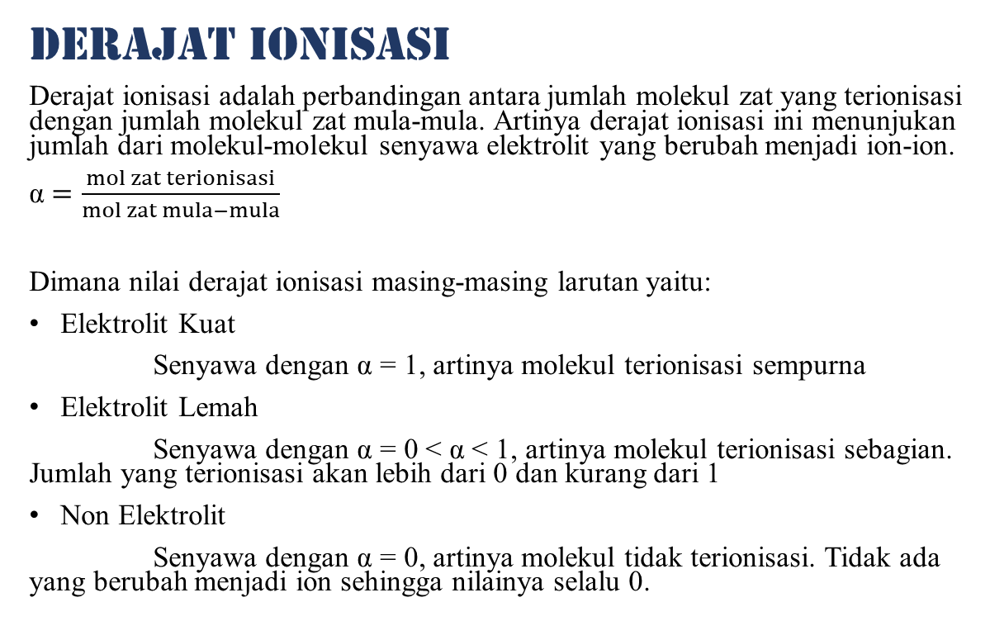
Teori Dasar
DERAJAT IONISASI
Derajat ionisasi adalah perbandingan antara jumlah molekul zat yang terionisasi dengan jumlah molekul zat mula-mula. Artinya derajat ionisasi ini menunjukan jumlah dari molekul-molekul senyawa elektrolit yang berubah menjadi ion-ion.
α $=\frac{mol zat terionisasi}{mol zat mula−mula}$
Dimana nilai derajat ionisasi masing-masing larutan yaitu:
Elektrolit Kuat
Senyawa dengan α = 1, artinya molekul terionisasi sempurna
Elektrolit Lemah
Senyawa dengan α = 0 < α < 1, artinya molekul terionisasi sebagian. Jumlah yang terionisasi akan lebih dari 0 dan kurang dari 1
Non Elektrolit
Senyawa dengan α = 0, artinya molekul tidak terionisasi. Tidak ada yang berubah menjadi ion sehingga nilainya selalu 0.
back

Slide 20
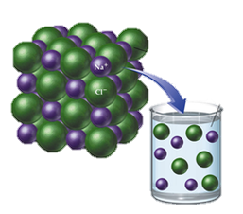
Teori Dasar
Teori Dasar
Senyawa ion
Senyawa ion dibentuk oleh perpindahan elektron dari satu atom ke atom lain, untuk membentuk partikel yang bermuatan listrik. Senyawa ion dapat terbentuk dari unsur logam dengan non logam serta unsur-unsur non logam saja. Larutan dan lelehannya dapat menghantarkan arus listrik. Larutan senyawa ion akan terionisasi secara sempurna menghasilkan ion-ion. Tetapi tidak untuk padatannya, karena dalam keadaan padat ion-ionnya terikat secara kuat dalam kisi kristal dan tidak bebas bergerak sehingga daya hantarnya rendah. Senyawa ionik pada umumnya membentuk larutan elektrolit kuat. sehingga larutannya terdiri atas ion-ion seperti NaCl, KNO₃, KCl, CaCl2, dan larutan garam lainnya.
Jika padatan NaCl dilarutkan ke dalam air, maka ikatan antara ion positif Na⁺ dan ion negatif Cl⁻ akan terputus. Lalu ion-ion akan berinteraksi dengan molekul air sehingga ion-ion dikelilingi oleh molekul air. Dimana proses ini disebut dengan hidrasi. Dalam keadaan terhidrasi, ion-ion akan bergerak bebas di dalam larutan.
Padatan
Larutan
next
back

Slide 21
Teori Dasar
Senyawa Kovalen
Senyawa kovalen yaitu senyawa yang terbentuk dari pemakaian bersama elektron oleh atom-atom dengan cara membentuk ikatan kovalen.
Senyawa kovalen polar
Senyawa kovalen polar terbentuk oleh dua unsur non logam yang memiliki perbedaan keelektronegatifan yang besar. Senyawa ini jika dilarutkan ke dalam air akan terionisasi menjadi partikel-partikel yang bermuatan listrik sehingga dapat menghantarkan listrik, tetapi tidak berlaku untuk lelehan dan padatannya. Karena pada wujud lelehannya terdiri atas molekul-molekul netral meskipun bergerak bebas. Sedangkan pada wujud padatan terdiri atas molekul-molekul netral meskipun bersifat polar. Sehingga tidak dapat menghantarkan arus listrik. Contoh senyawa kovalen polar yaitu HCl, H₂SO₄, CH₃COOH, NH₄OH, dll
Senyawa kovalen non polar
Senyawa kovalen non polar terbentuk oleh dua unsur non logam yang memiliki perbedaan keelektronegatifan yang kecil atau hampir sama. Pada larutan, lelehan maupun padatannya tidak mengalami ionisasi. Karena larutan, lelehan dan padatannya terdiri atas molekul-molekul netral dan tidak dapat bergerak. Oleh karena itu senyawa kovalen non polar tidak dapat menghantarkan arus listrik.
back

Slide 22


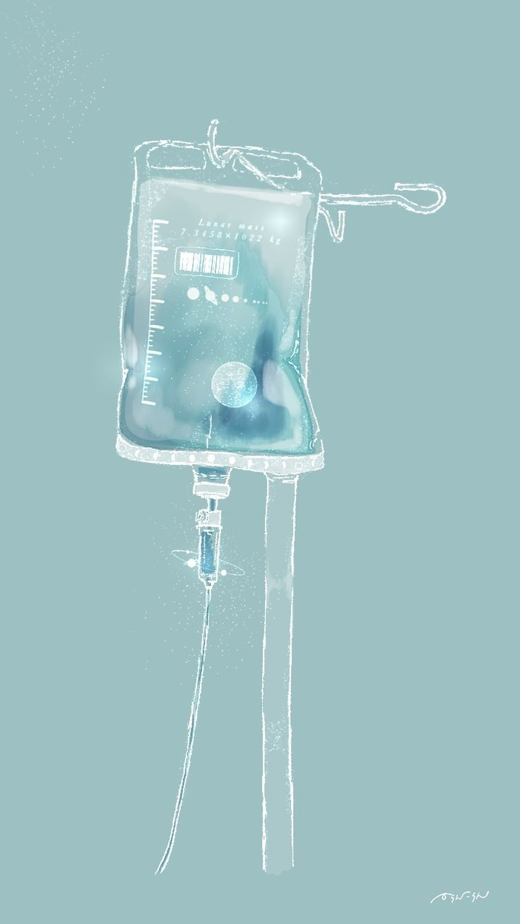
Teori Dasar
APLIKASI ELEKTROLIT DALAM KEHIDUPAN SEHARI-HARI
Minuman isotonik/ cairan isotonik
pocari sweat kelapa infus
Minuman isotonik dan cairan isotonik digunakan sebagai pengganti cairan tubuh yang hilang
karena memiliki komposisi yang hampir sama dengan cairan tubuh seperti elektrolit dan
komposisinya dirancang dengan tekanan osmotik yang sama dengan tekanan darah dalam tubuh.
Karena tekanannya sama, cairan isotonik lebih mudah diserap oleh tubuh.
Komposisi elektrolit yang terdapat dalam tubuh antara lain Na⁺, Ca²⁺, Cl⁻, K⁺ dan
fosfat.
next
back

Slide 23
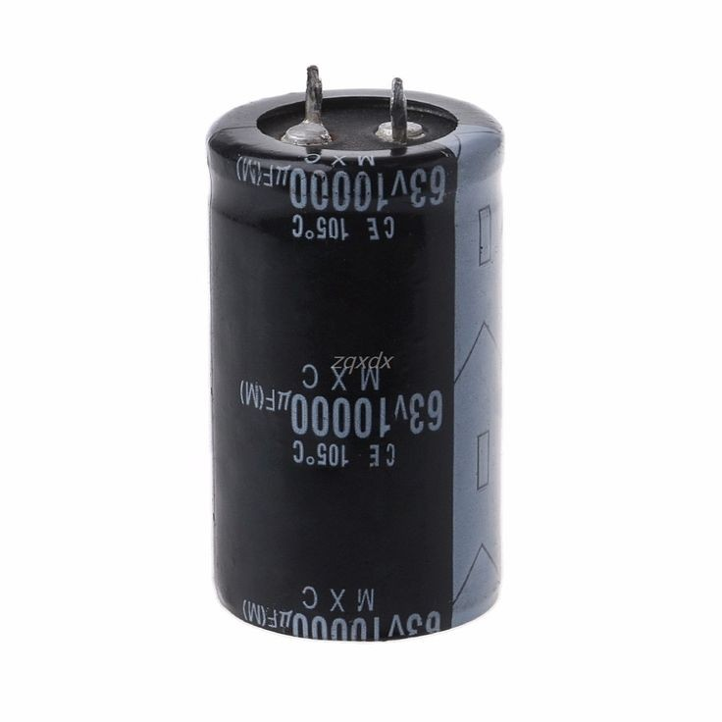
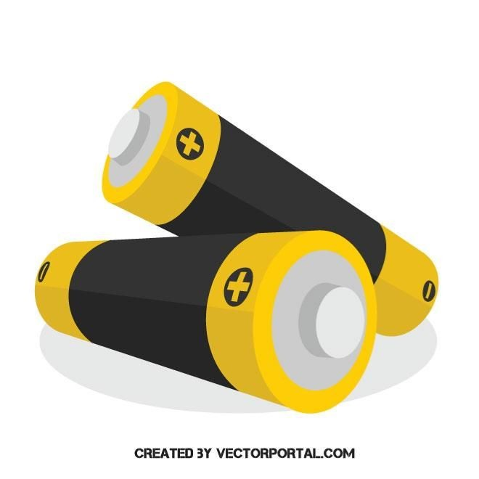
Teori Dasar
APLIKASI ELEKTROLIT DALAM KEHIDUPAN SEHARI-HARI
2. Aki (Accu)
kapasitor baterai
Alat yang dapat menyimpan energi (umumnya energi listrik) dalam bentuk energi kimia. Contoh
akumulator adalah baterai dan kapasitor. Aki terdiri dari dua kumpulan pelat yang dimasukkan cairan
elektrolit yaitu larutan asam sulfat encer (H₂SO₄).
back

Slide 24
DAFTAR PUSTAKA
Brady, James E. 1999. Kimia Universitas: Asas dan Struktur Jilid Satu. Jakarta: Binarupa Aksara
Chang, Raymond. 2003. Kimia Dasar: Konsep-Konsep Inti Edisi Ketiga Jilid 1. Jakarta: Erlangga
Chang, Raymond. 2005. Kimia Dasar: Konsep-Konsep Inti Jilid 1. Jakarta: Erlangga
Petrucci, R. H. 1985. Kimia Dasar Prinsip dan Terapan Modern Jilid 2. Jakarta: Gramedia
Sunarya, Yayan. 2012. Kimia Dasar 2 Berdasarkan Prinsip-Prinsip Kimia Terkini. Bandung:
CV Yrama Widya
Syukri, S. 1999. Kimia Dasar 2 Jilid 2. Bandung: ITB
back

Slide 25

Petunjuk Bermain
Bacalah doa terlebih dahulu
Sebelum bermain pahami terlebih dahulu penggunaan aplikasi pada permainan maze chemistry ini
Bacalah dan pahamilah teori-teori dasar yang ada di menu sebelumnya
Setelah klik start maka anda akan memasuki permainan
Tugas anda adalah membuka pintu dan menyalakan lampu
Disetiap pintu atau lampu yang anda temukan akan ada sebuah misi yang harus dipecahkan (menjawab soal dan mengklasifikasikan larutan)
Nyawa yang dimiliki pemain akan berkurang setiap gagal dalam menyelesaikan misi.
Selamat belajar sambil bermain dengan game maze chemistry ini
back

Slide 26

Profil Pengembang
Nama : Nita Nurjanah
TTL : Tangerang, 11 Juli 1998
Jurusan : Pendidikan Kimia
Fakultas : Keguruan dan Ilmu Pendidikan
Universitas : Sultan Ageng Tirtayasa
Dosen Pembimbing 1 : Indah Langitasari, S.Si, M.Pd
Dosen pembimbing 2 : Dr. Solfarina, S.Pd, M.Si
Foto
back

Slide 27
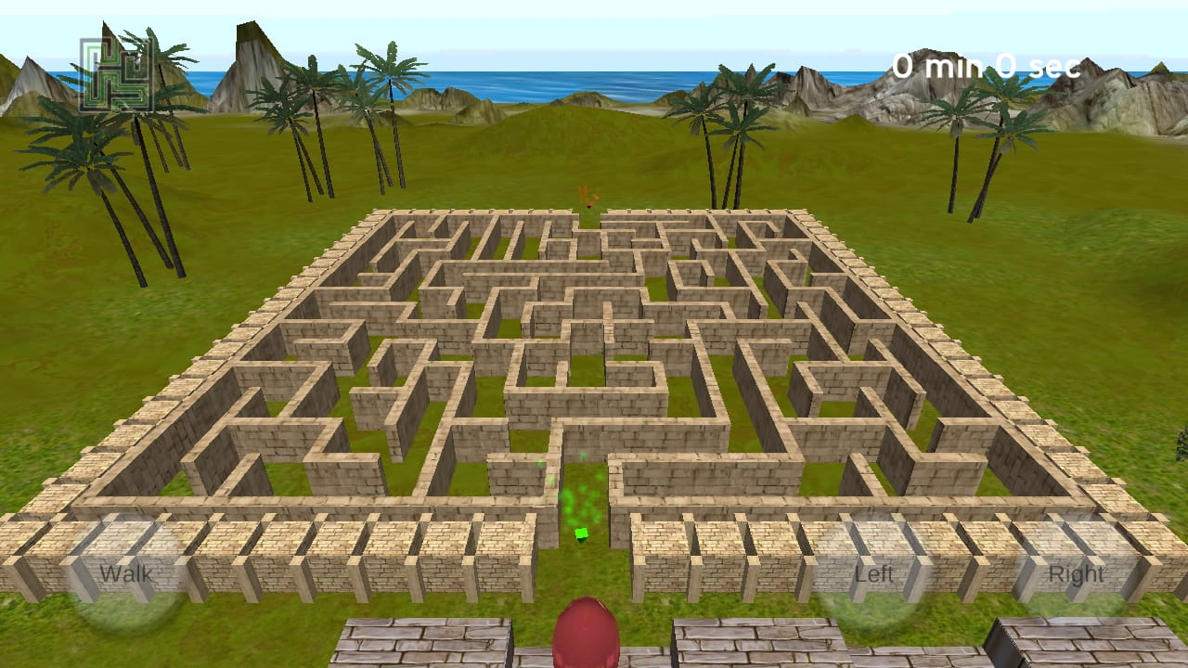



Slide 28
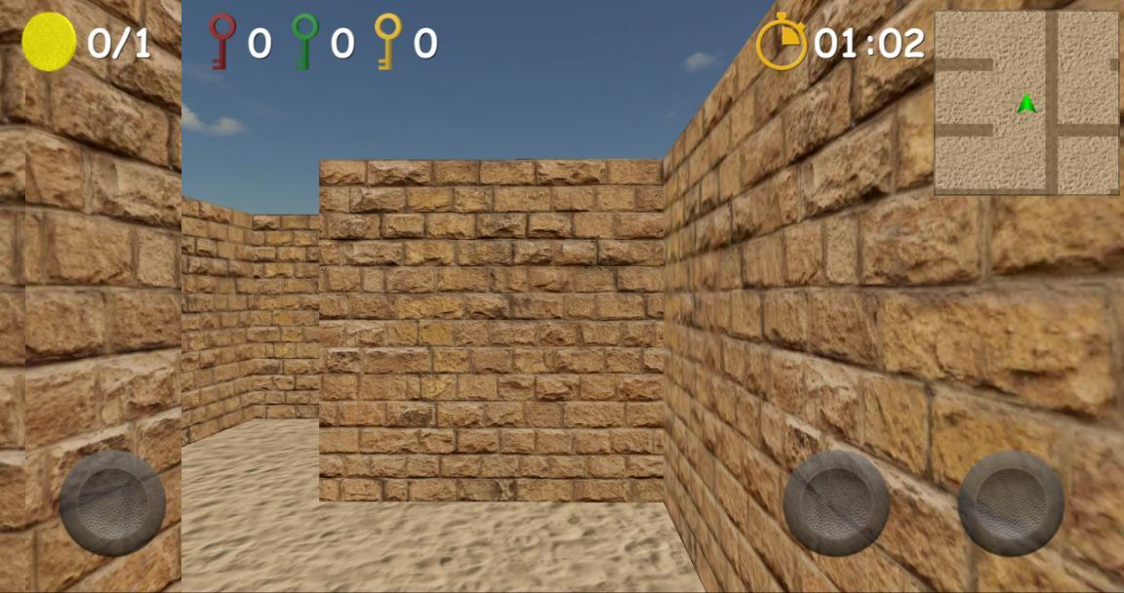
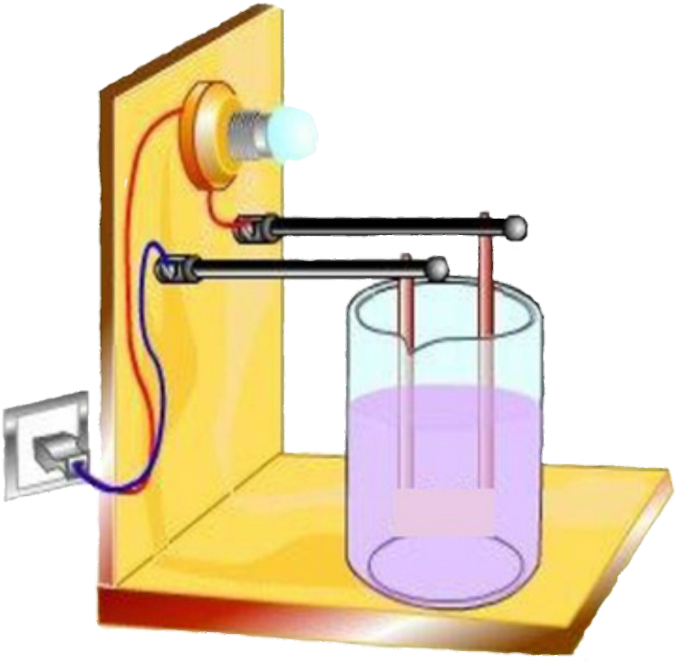
Left
Mengapa larutan elektrolit dapat menghantarkan arus listrik?
………………
Walk
Right

